Slide 1
4°INFORME TRIMESTRAL
AVANCE PRESUPUESTARIO 2024
Juan Carlos Veragua Segura
Jefe de Control
Concepción, al 4 de Febrero del 2025
www.goredelosrios.cl
VALDIVIA, 31 DE JULIO DE 2023
JUAN CARLOS VERAGUA SEGURA
JEFE UNIDAD DE CONTROL Y AUDITORÍA INTERNA

Slide 2
Analisis del Gasto por tipología, sector y localidad
La entrega de este informe trimestral, busca ser una herramienta de gestión y transparencia para la toma de decisiones de la Administración y del Consejo Regional, ya que contiene una mirada independiente de los procesos de inversión y de funcionamiento con el objetivo de controlar y supervisar la eficiente ejecución del gasto del Gobierno Regional para sus diferentes programas de financiamiento, y de los compromisos que puedan afectar su presupuesto y posición financiera en ejercicios presupuestarios futuros.
4° Informe Trimestral
de Avance del Ejercicio Presupuestario
01 de octubre - 31 de diciembre de 2024.

Slide 3
Analisis del Gasto por tipología, sector y localidad
Conceptos Claves para entender el Presupuesto
Cuarto Trimestre año 2024

Slide 5
COMO SE LEE LA LEY DE PRESUPUESTOS

Slide 11
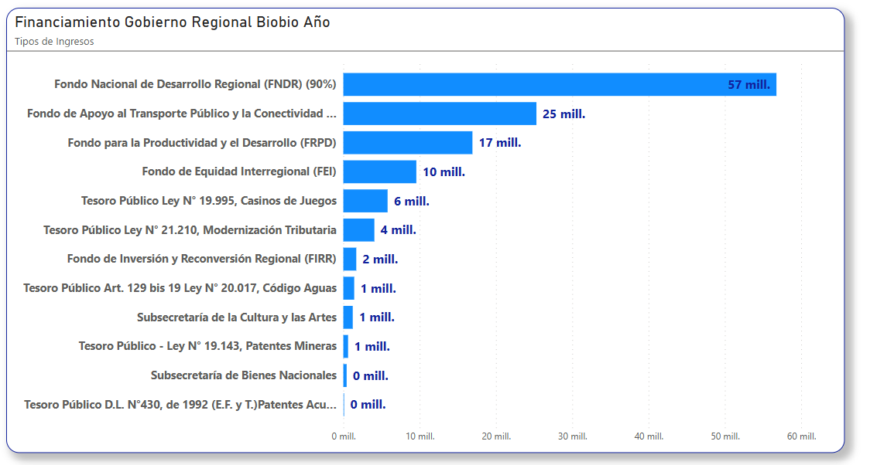
Presupuesto Inicial Año 2024
M$ 111.513.098

Slide 12
Analisis del Gasto por tipología, sector y localidad
Ejecución Presupuestaria
Programa de Funcionamiento
Cuarto Trimestre año 2024

Slide 13
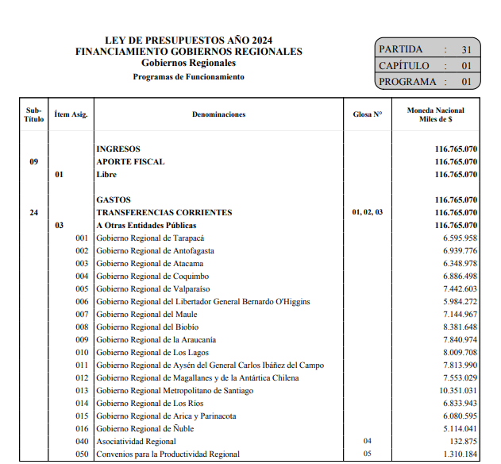
PROGRAMA GASTOS DE FUNCIONAMIENTO
Gobierno Regional del BioBio │Unidad de Control
Presupuesto Inicial
Ley 2024
Presupuesto Final 2024
M$ 8.381.648
M$ 10.958.304
M$2.576.656
AUMENTO DESDE PRESUPUESTO INICIAL 2024
30.7%
M$1.794.560
NO TRANSFERIDOS

Slide 14
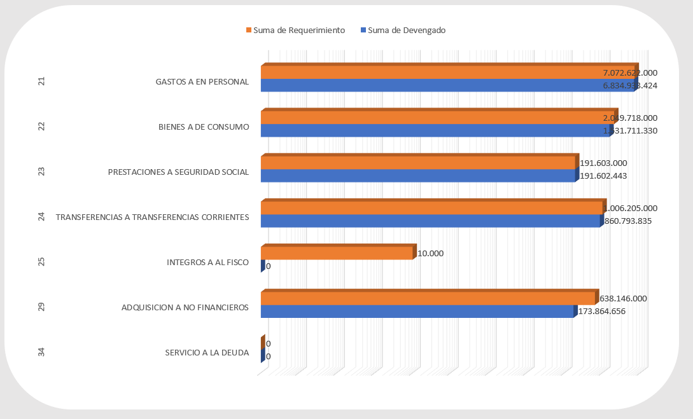
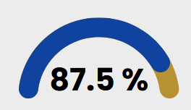
PROGRAMA GASTOS DE FUNCIONAMIENTO
Gobierno Regional del BioBio │Unidad de Control
Cumplimiento Gasto

Slide 15
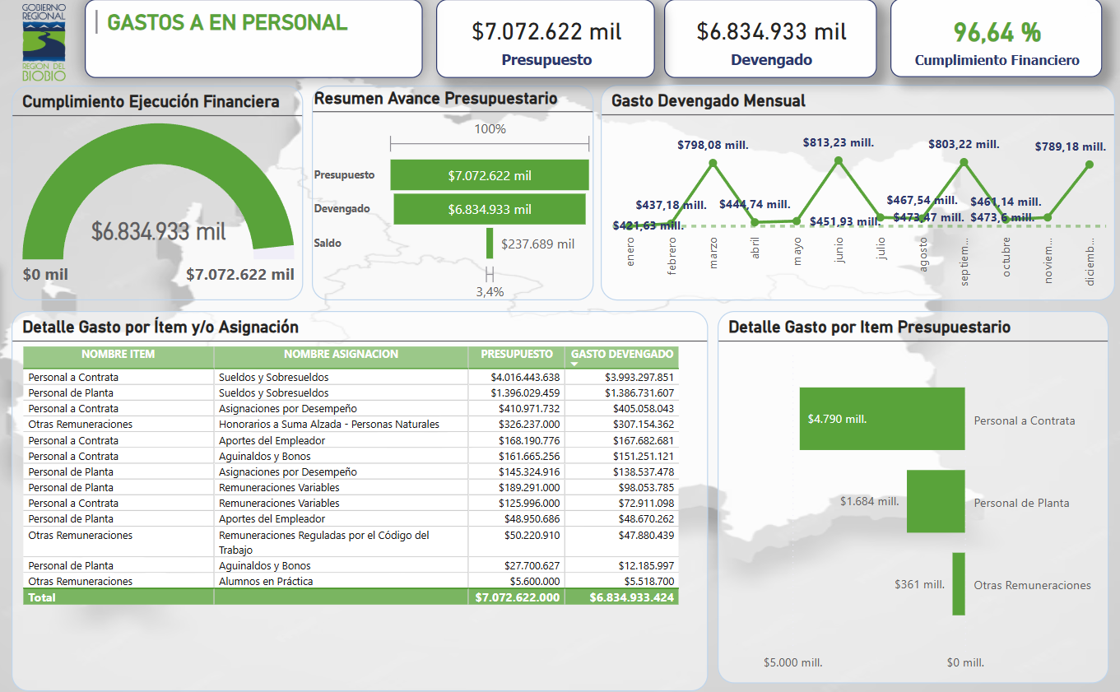
PROGRAMA GASTOS DE FUNCIONAMIENTO
Gobierno Regional del BioBio │Unidad de Control

Slide 16
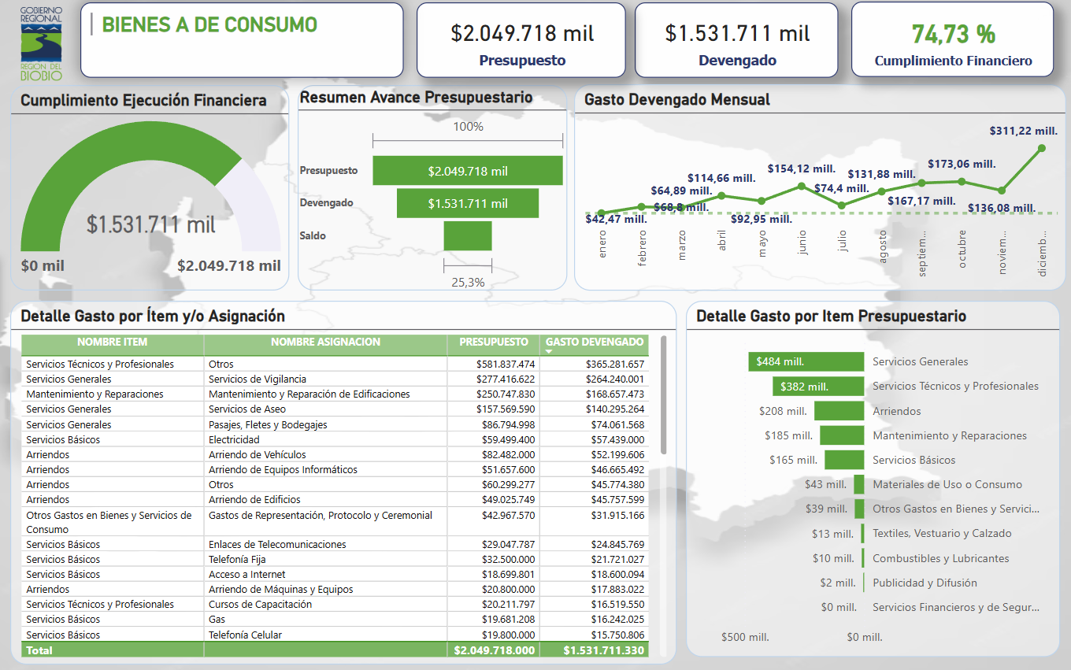
PROGRAMA GASTOS DE FUNCIONAMIENTO
Gobierno Regional del BioBio │Unidad de Control

Slide 17
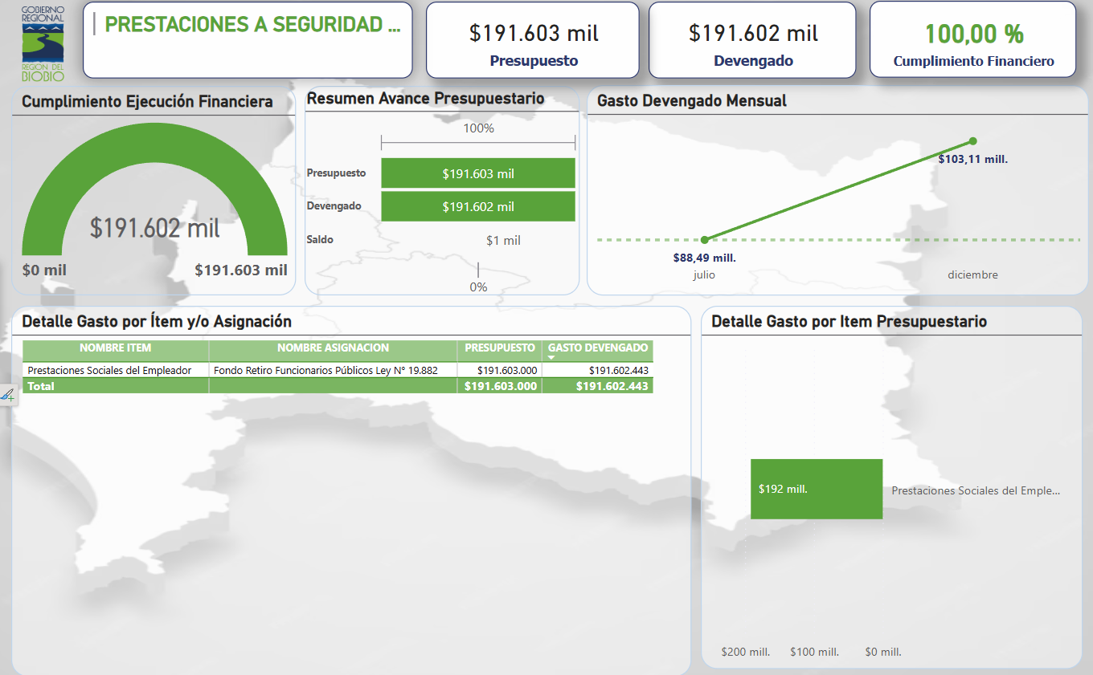
PROGRAMA GASTOS DE FUNCIONAMIENTO
Gobierno Regional del BioBio │Unidad de Control

Slide 18
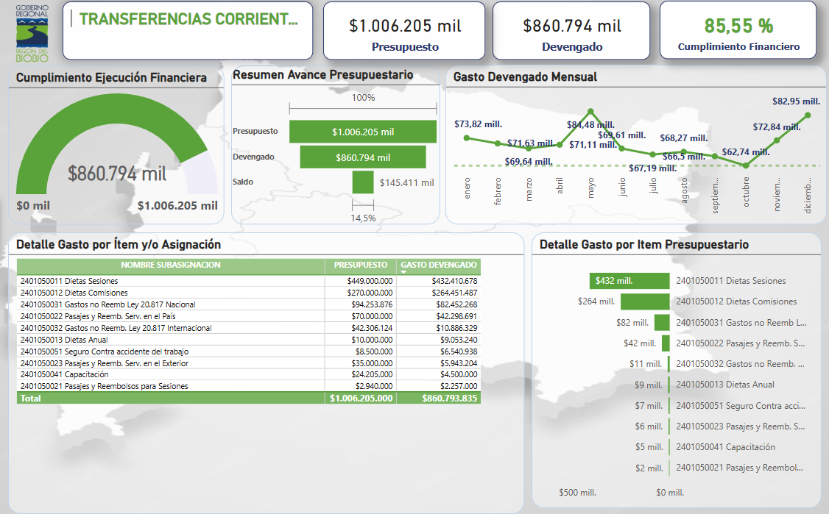
PROGRAMA GASTOS DE FUNCIONAMIENTO
Gobierno Regional del BioBio │Unidad de Control

Slide 19
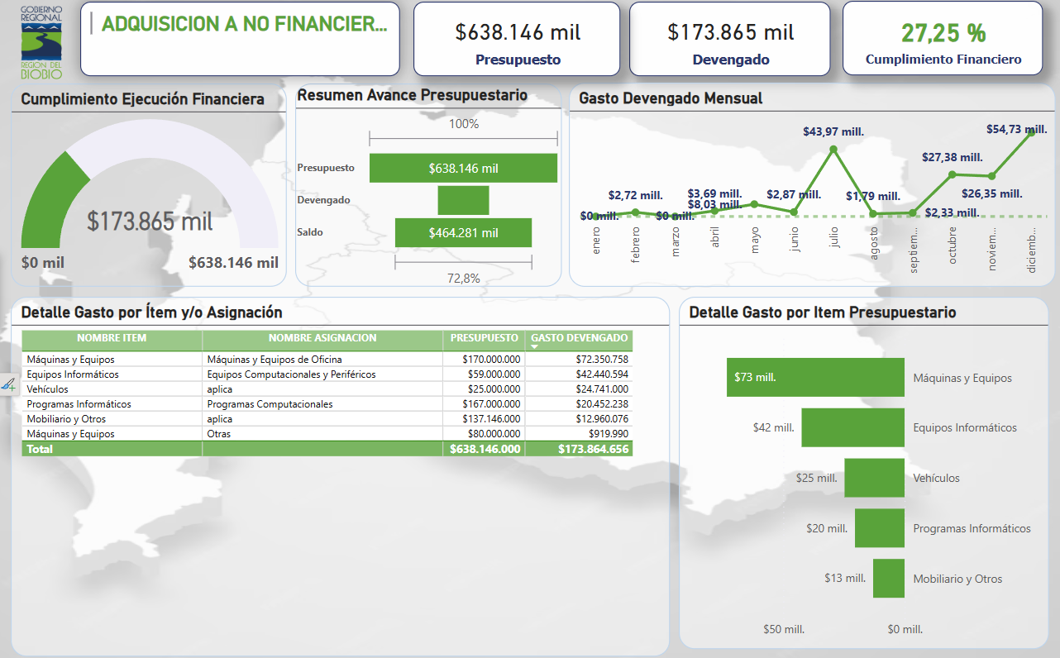
PROGRAMA GASTOS DE FUNCIONAMIENTO
Gobierno Regional del BioBio │Unidad de Control

Slide 20
Presupuesto de Inversión Regional
Carteras de Iniciativas de Inversión
Cuarto Trimestre año 2024

Slide 21
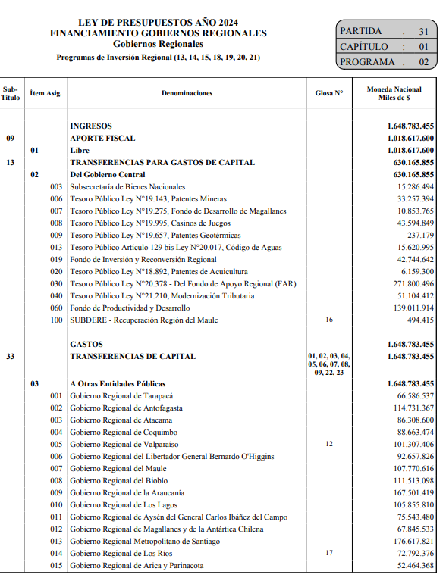
PROGRAMA DE INVERSIÓN REGIONAL
Gobierno Regional del BioBio │Unidad de Control
Presupuesto Inicial
Ley 2024
Presupuesto Final 2024
M$ 111.513.098
M$ 110.828.177
M$684.921.-
VARIACIÓN PRESUPUESTO INICIAL 2024 (0.6%)
Gasto Devengado a Diciembre 2024
AVANCE PRESUPUESTARIO AL 4° TRIMESTRE 2024
87.48%
M$ 96.956.436

Slide 22
PROGRAMA DE INVERSIÓN REGIONAL
Gobierno Regional del BioBio │Unidad de Control
M$ 111.513.098
Presupuesto Inicial Ley 2024
2.031.429
Saldo Inicial de Caja.
1.384.606
Res Hacienda Nro 632/23.05.24 rebaja a programa 01.
1.249.502
Fondo Apoyo Contingencia Regional Res H. Nro 108/14.02.24.
598.532
Res Hacienda Nro 318/22.04.24 deuda flotante.
190.640
Res Gore Nro 84/14.07.24 Multas y Anticipos.
3.345.393
Decreto Hacienda Nro 94/12.02.2024 emergencia.
25.025
Decreto Hacienda Nro 1102/04.09.24 IND.
M$ 110.828.177
Presupuesto Final 2024

Slide 23
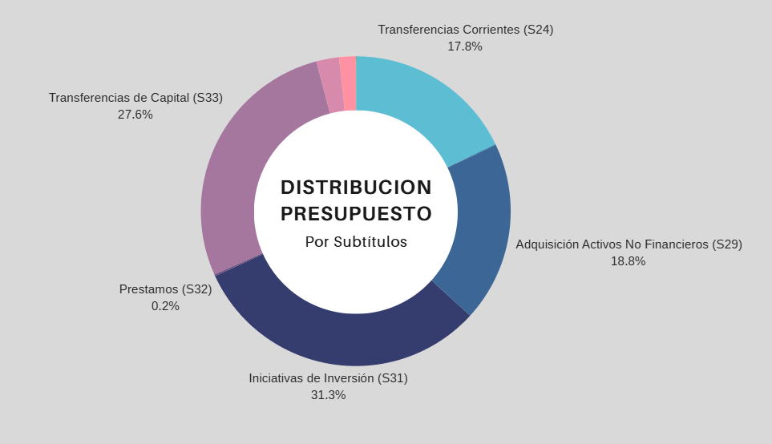
Gobierno Regional del BioBio │Unidad de Control
PROGRAMA DE INVERSIÓN REGIONAL

Slide 24
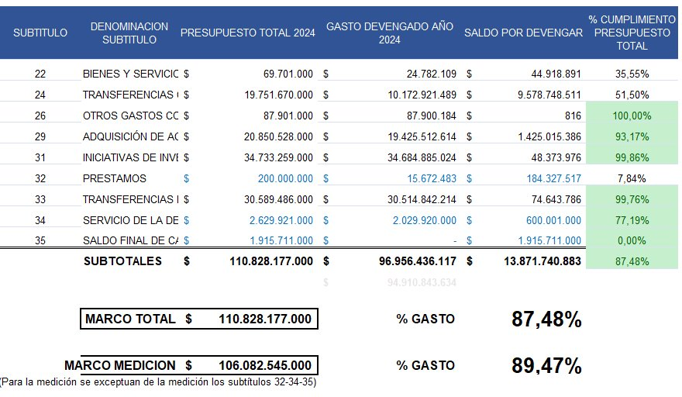
Gobierno Regional del BioBio │Unidad de Control
PROGRAMA DE INVERSIÓN REGIONAL
PRESUPUESTO CALCULO SUBDERE A DICIEMBRE (FUENTE GORE)
Los subtítulos presupuestarios que no son medidos por SUBDERE para cálculo de cumplimiento de ejecución en los Gobiernos Regionales, corresponden a recursos que no forman parte de los gastos de inversión, por ejemplo: deuda flotante.
Fuente SIGFE

Slide 25
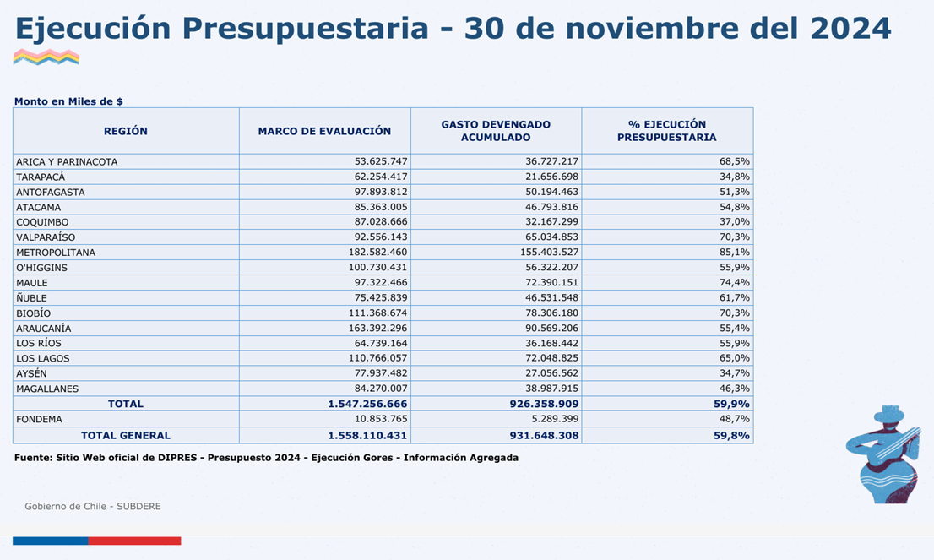
Gobierno Regional del BioBio │Unidad de Control
PROGRAMA DE INVERSIÓN REGIONAL
PRESUPUESTO CALCULO SUBDERE 2024

Slide 26
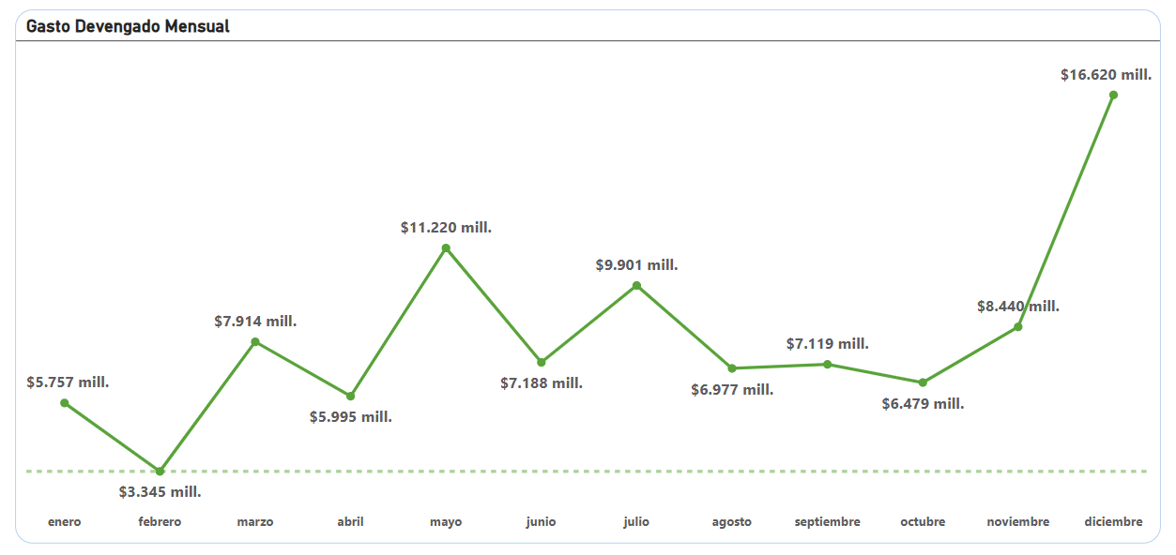
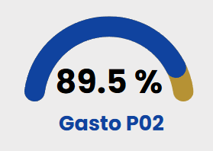
PROGRAMA DE INVERSIÓN REGIONAL
Gobierno Regional del BioBio │Unidad de Control
Comportamiento Gasto Mensual Programa 02 ($ pesos)
Gasto
M$ 96.956.436
Fuente: Información Sistema Sigfe, elaboración propia.

Slide 27
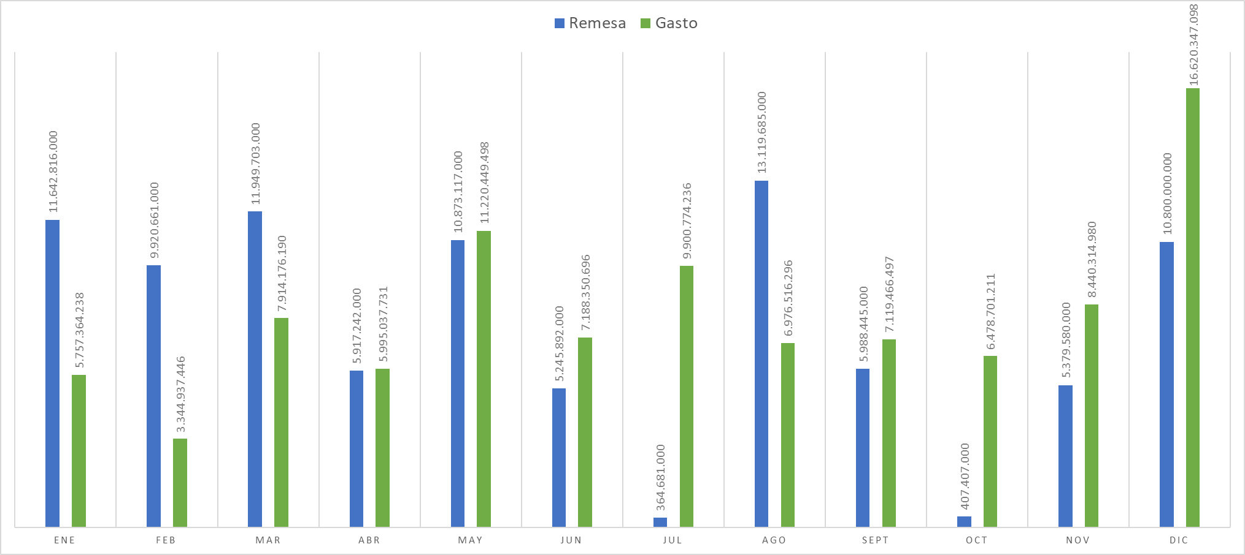
PROGRAMA DE INVERSIÓN REGIONAL
Gobierno Regional del BioBio │Unidad de Control
Remesa
v/s
Gasto
M$ 91.609.229
M$ 96.956.436
Fuente: Información Sistema Sigfe y Datos Tesorería GORE, gráfico elaboración propia.

Slide 28
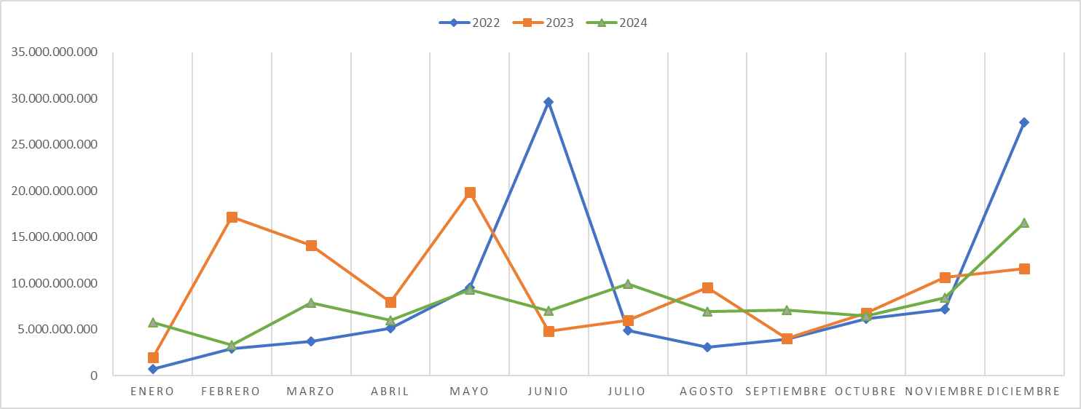
PROGRAMA DE INVERSIÓN REGIONAL
Gobierno Regional del BioBio │Unidad de Control
Comportamiento Histórico Ejecución Presupuestaria Programa Inversión Regional.
Fuente: Datos SIGFE, se consideran en medición histórica subtítulos 24, 31, 29 y 33, Iniciativas Transferencias Corrientes, Iniciativas de Inversión, Activos no Financieros y transferencias de Capital.

Slide 29
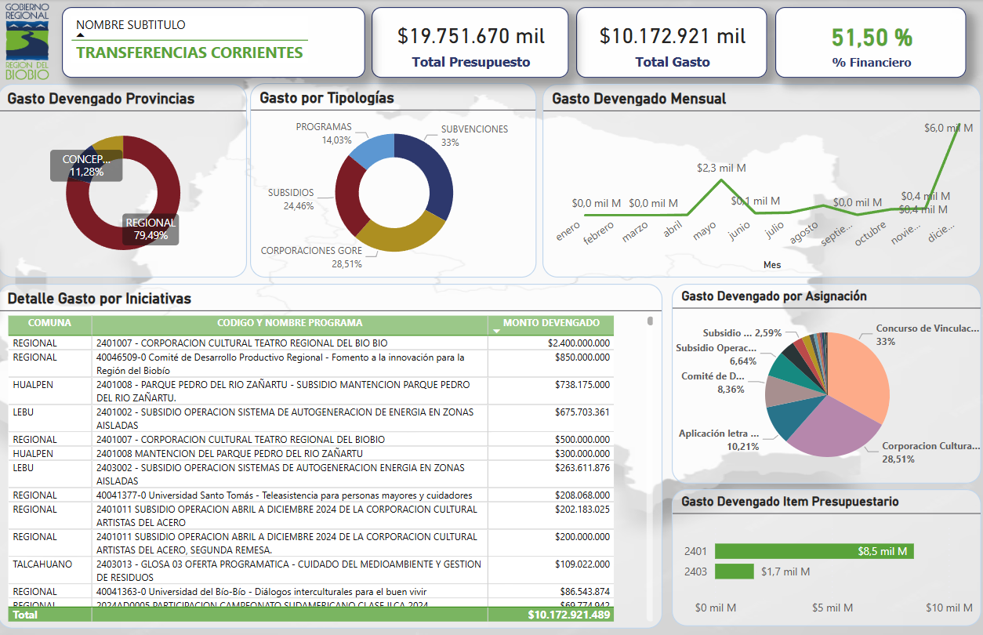
Gobierno Regional del BioBio │Unidad de Control
PROGRAMA DE INVERSIÓN REGIONAL

Slide 30
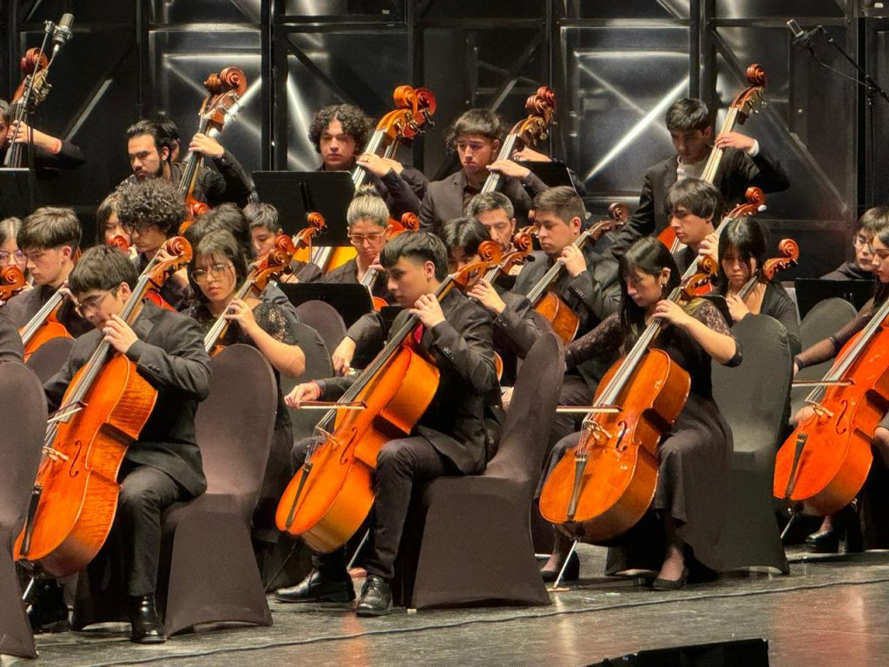
Gobierno Regional del BioBio │Unidad de Control
PROGRAMA DE INVERSIÓN REGIONAL
Subtítulo 24
Transferencias Corrientes
Privados
Subtítulo 24
Transferencias Corrientes
Públicos
Monto Presupuesto
M$ 9.133.017
Monto Presupuesto
M$ 10.618.653
Monto Devengado
M$ 8.510.715
Monto Devengado
M$ 1.662.206
93.2%
Total Devengado
15.7%
Total Devengado

Slide 31
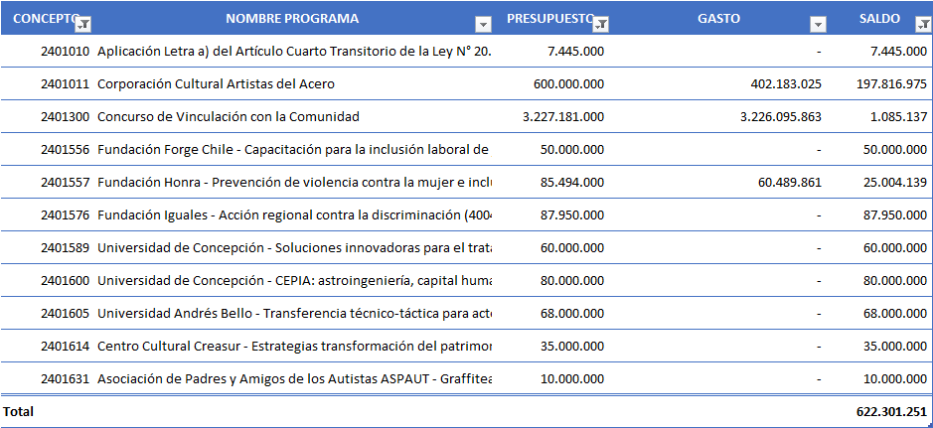
Gobierno Regional del BioBio │Unidad de Control
PROGRAMA DE INVERSIÓN REGIONAL
Subtítulo 24
Transferencias Corrientes
Privados Saldos No Ejecutados
93.2%
Total Devengado

Slide 32
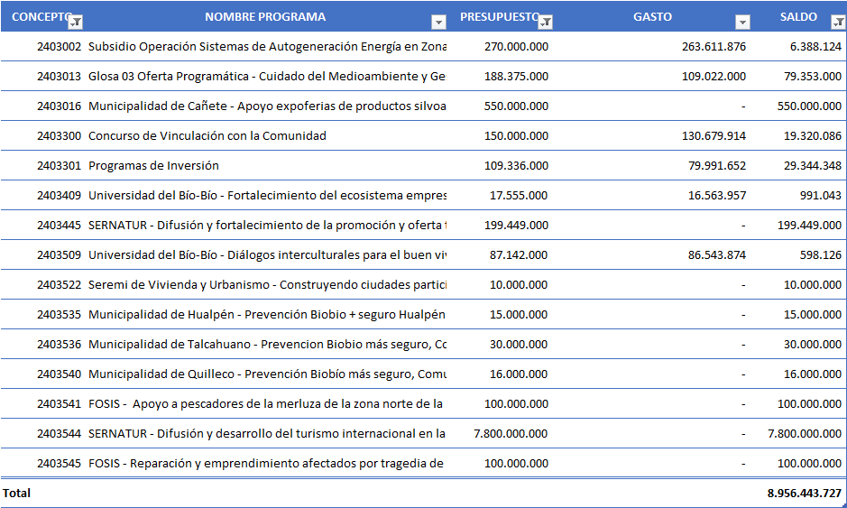
Gobierno Regional del BioBio │Unidad de Control
PROGRAMA DE INVERSIÓN REGIONAL
Subtítulo 24
Transferencias Corrientes
Públicos No Ejecutados
15.7%
Total Devengado

Slide 33
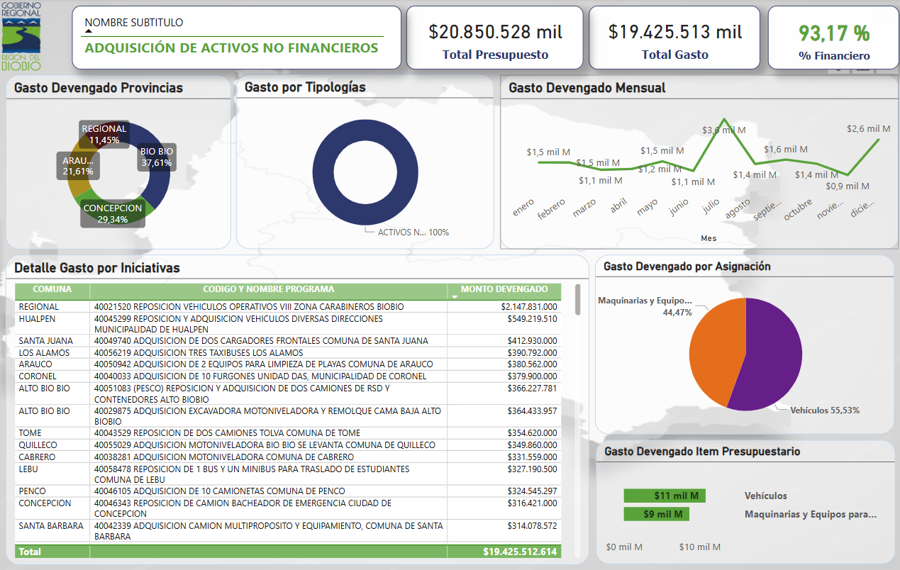
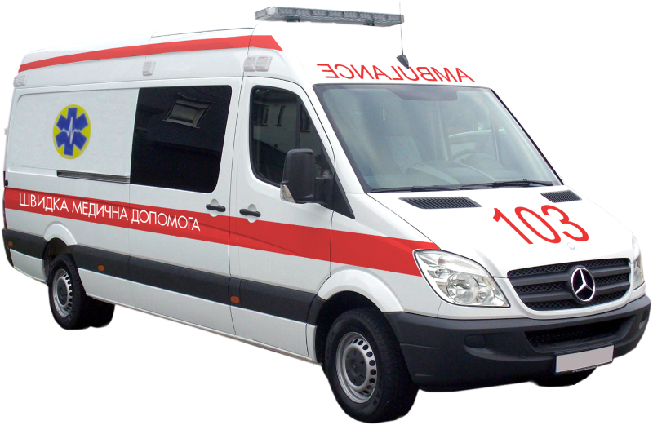
Gobierno Regional del BioBio │Unidad de Control
PROGRAMA DE INVERSIÓN REGIONAL

Slide 34
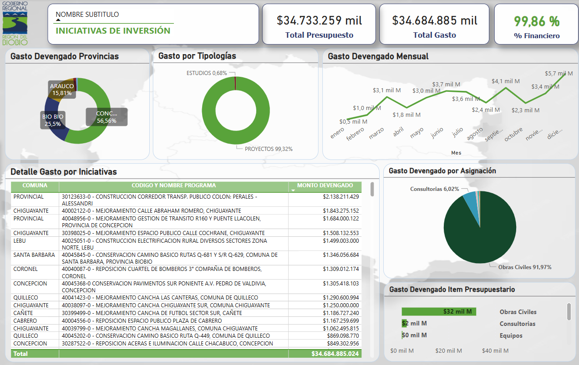
Gobierno Regional del BioBio │Unidad de Control
PROGRAMA DE INVERSIÓN REGIONAL

Slide 35
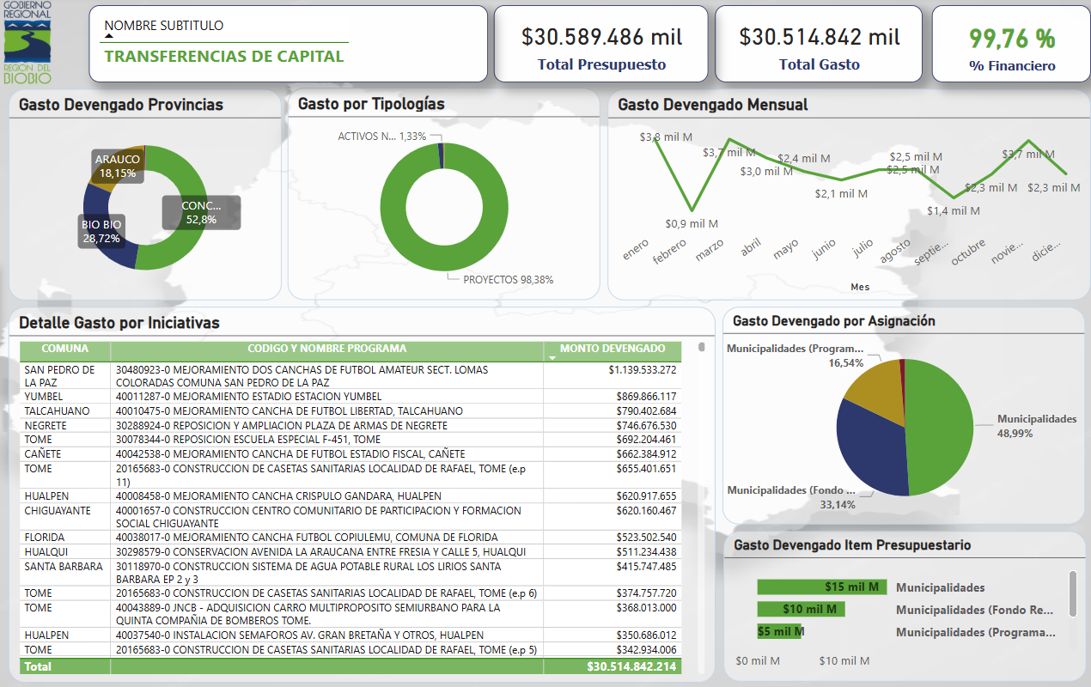
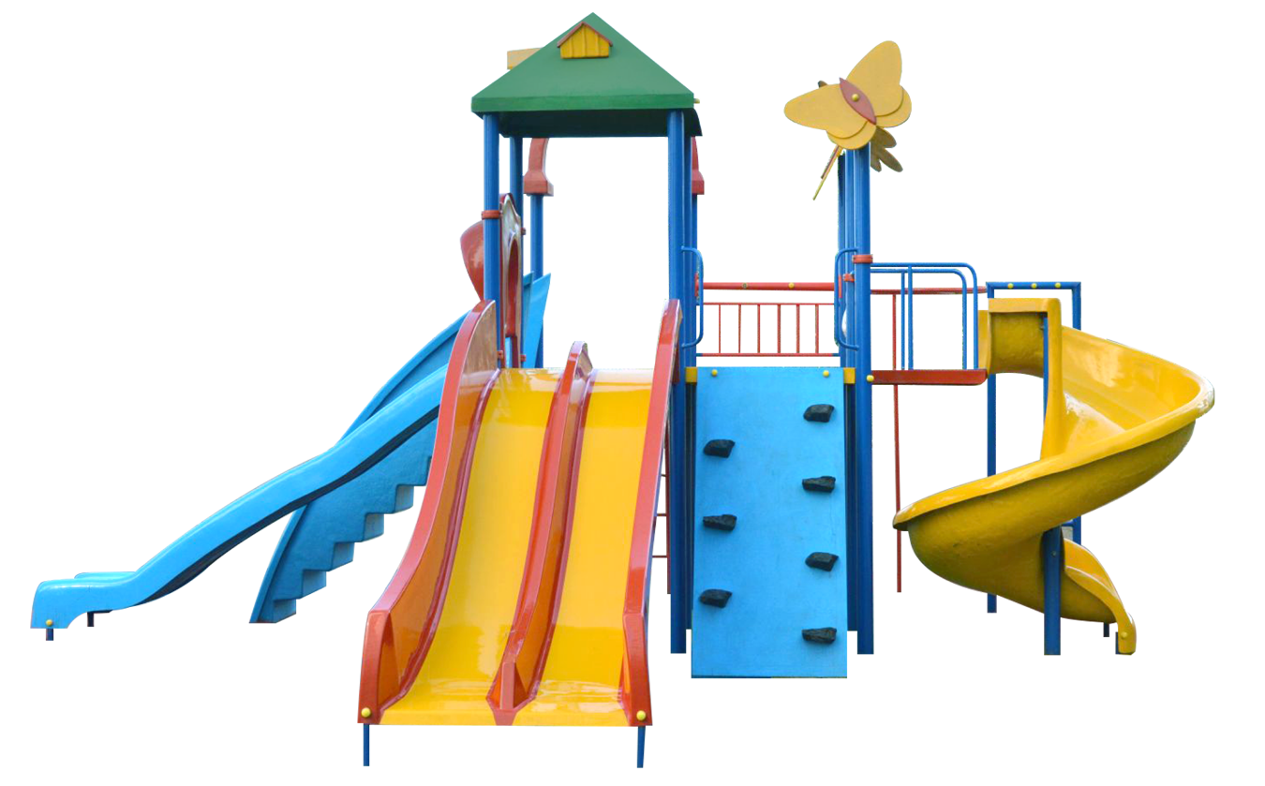
Gobierno Regional del BioBio │Unidad de Control
PROGRAMA DE INVERSIÓN REGIONAL

Slide 36
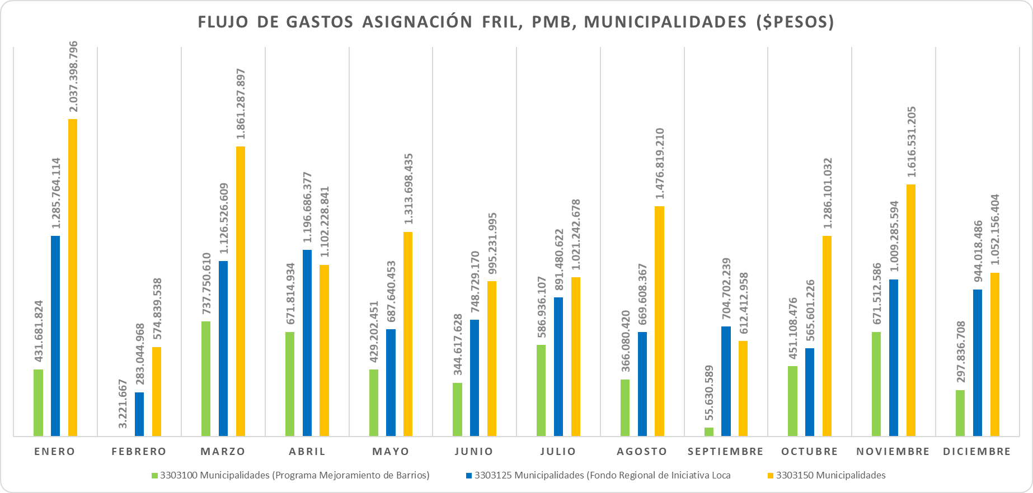
Gobierno Regional del BioBio │Unidad de Control
PROGRAMA DE INVERSIÓN REGIONAL

Slide 37
Análisis Gasto
Presupuesto de Inversión Regional
Tipología, Territorios y Sector Económico
Cuarto Trimestre año 2024

Slide 38
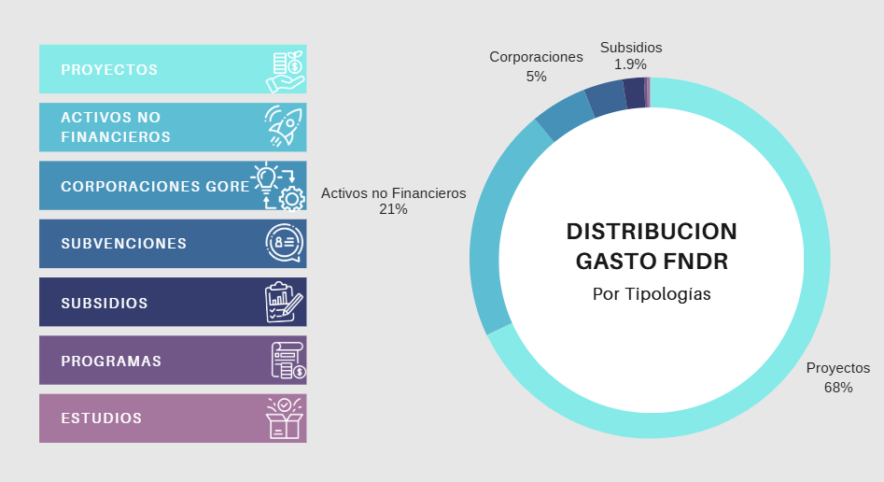
Gobierno Regional del BioBio │Unidad de Control
PROGRAMA DE INVERSIÓN REGIONAL
Gasto Devengado Tercer Trimestre│ Según Tipologías

Slide 39
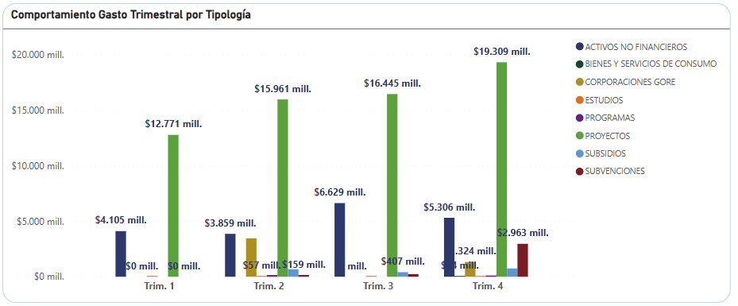
Gobierno Regional del BioBio │Unidad de Control
PROGRAMA DE INVERSIÓN REGIONAL

Slide 40
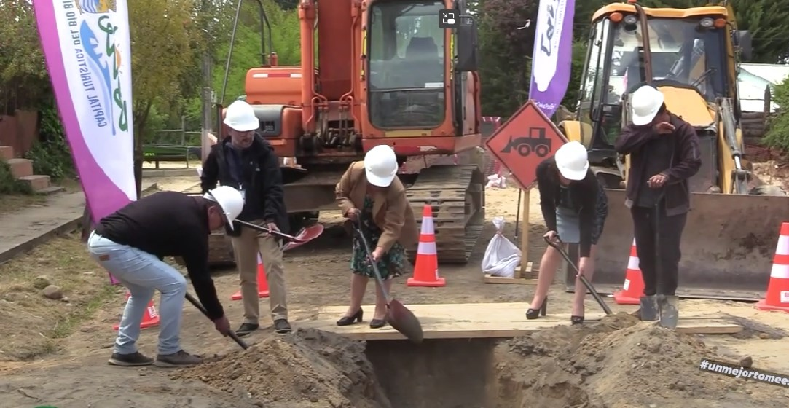
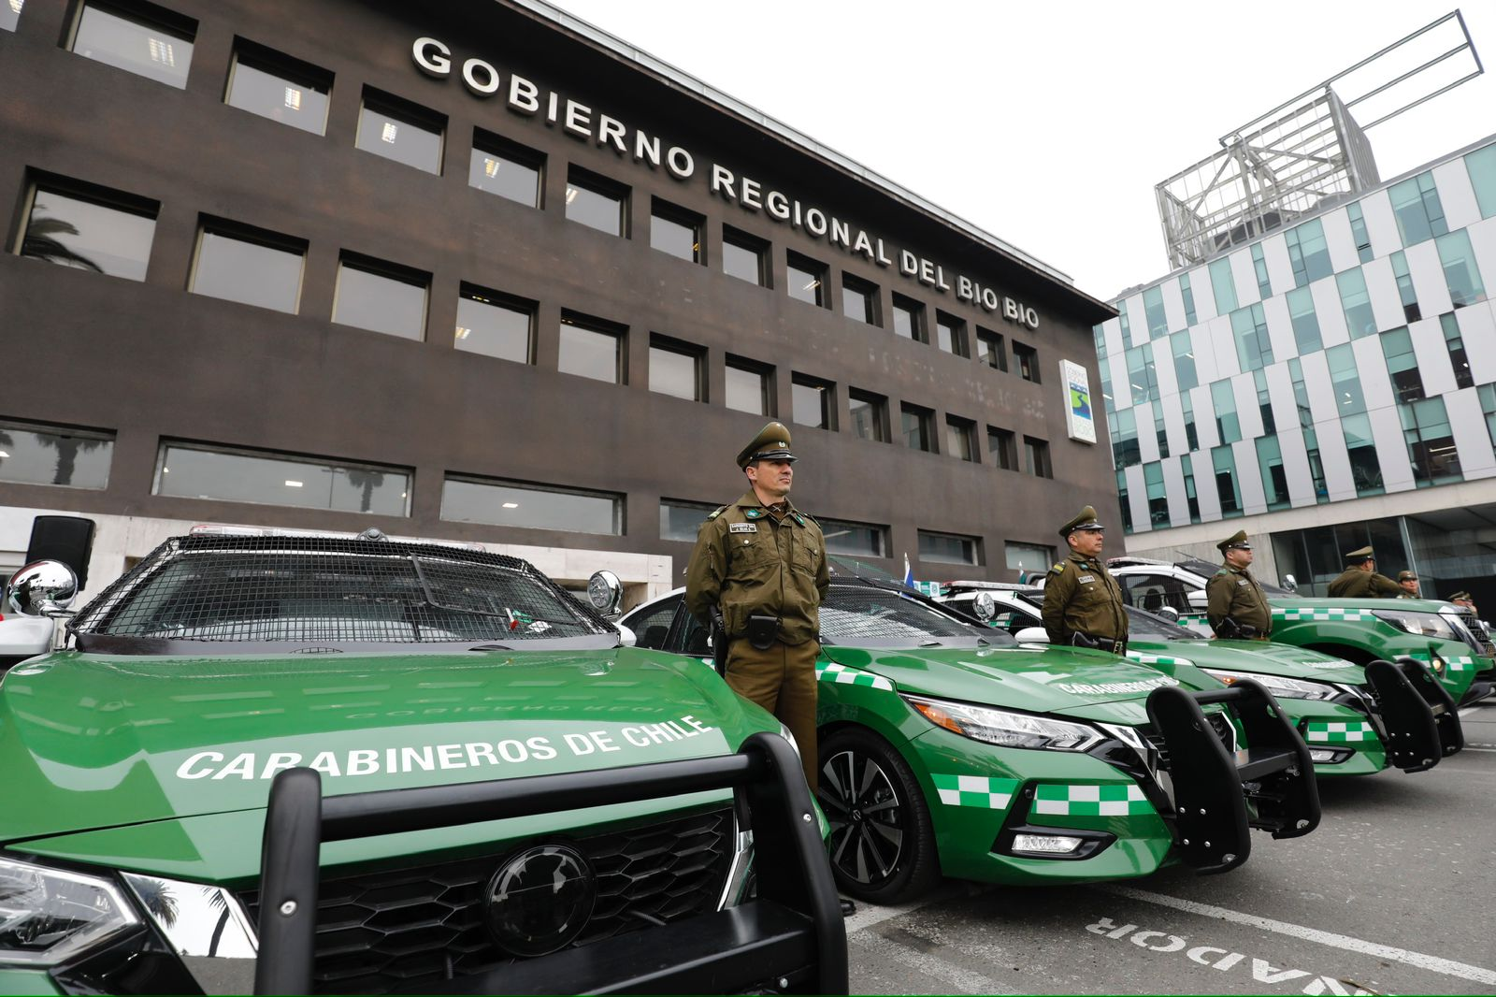
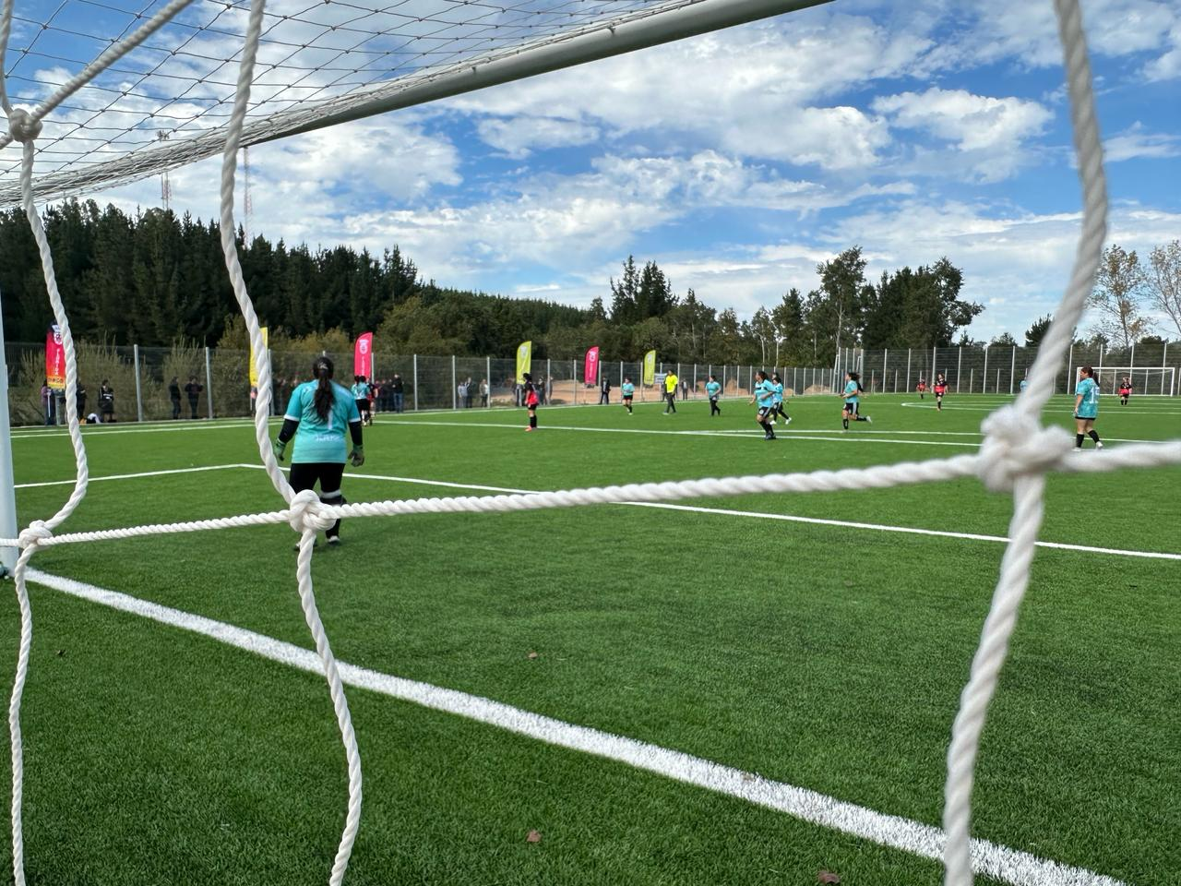
Gobierno Regional del BioBio │Unidad de Control
PROGRAMA DE INVERSIÓN REGIONAL
Gasto Devengado Tercer Trimestre│ Principales Iniciativas por Subtítulo
Construcción Corredor Transporte Público Colón
M$2.138.211
Mejoramiento Calle Abraham Romero Chiguayante
M$1.843.275
Mejoramiento Gestión Tránsito R160 y Puente Llacolén
M$1.684.000
Rep. Vehículos Operativos VIII Zona Carabineros M$2.147.831
Vehículos Diversas Dirección Municipalidad Hualpen
M$549.219
Dos Cargadores Frontales Comuna Santa Juana
M$412.930
Mejoramiento 2 canchas futbol amateur Lomas Coloradas
M$1.139.533
Mejoramiento Estadio Estación Yumbel
M$869.866
Mejoramiento Cancha Futbol Libertad Talcahuano
M$790.402
Subtítulo 31
Subtítulo 29
Subtítulo 33

Slide 41
Gobierno Regional del BioBio │Unidad de Control
PROGRAMA DE INVERSIÓN REGIONAL
Gasto Devengado Tercer Trimestre│ Según Año Financiamiento
Nota: El gasto ejecutado durante el año 2024, corresponde en un 65% a iniciativas que fueron aprobados los recursos por el Consejo Regional entre los años 2022 y 2023. Un 18.8% del gasto del año 2024 corresponde a iniciativas aprobadas durante los años 2020 y 2021.

Slide 42
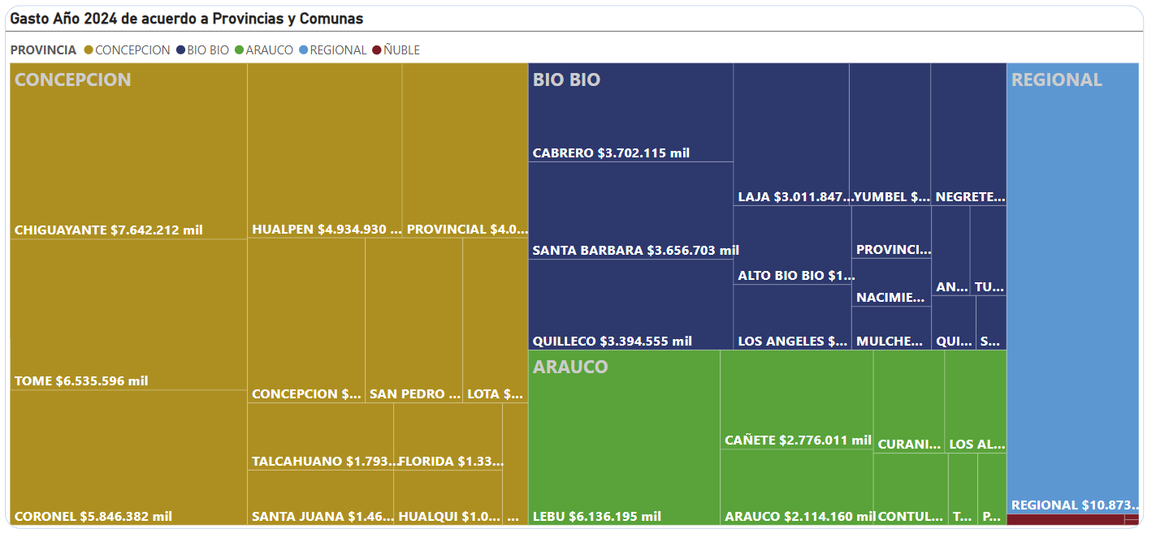
Gobierno Regional del BioBio │Unidad de Control
PROGRAMA DE INVERSIÓN REGIONAL
Gasto Devengado Tercer Trimestre│ Según Territorios
M$7.642.212
Chiguayante
M$ 6.535.596
Tomé
M$6.136.195
Lebu
M$3.702.115
Cabrero

Slide 43
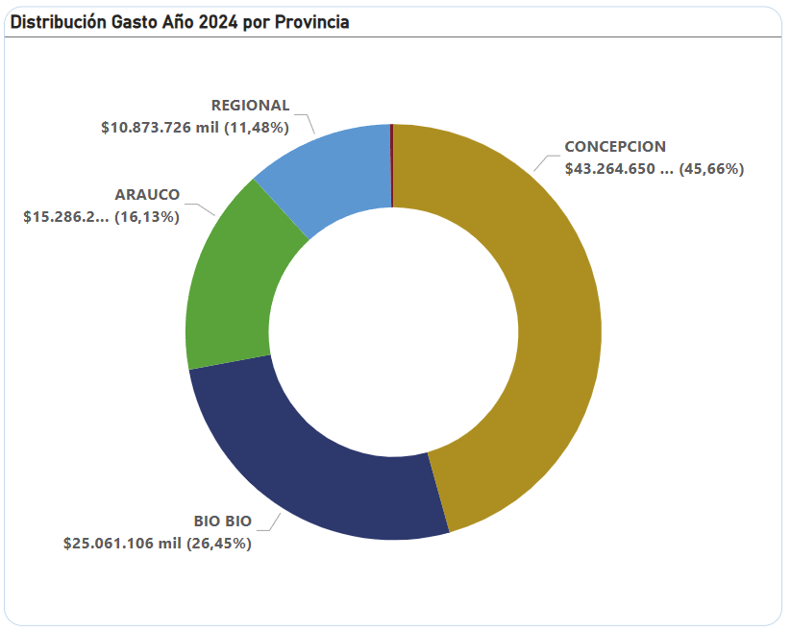
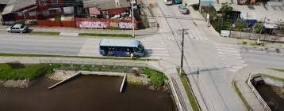
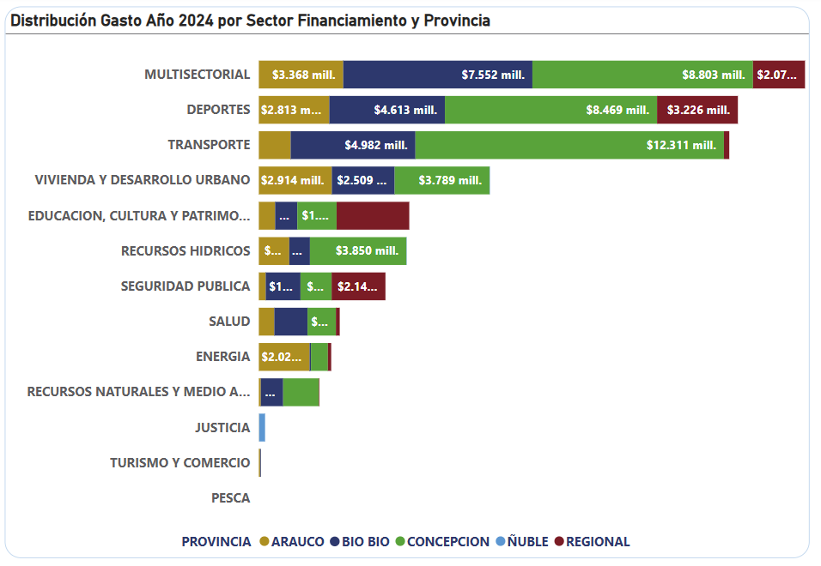
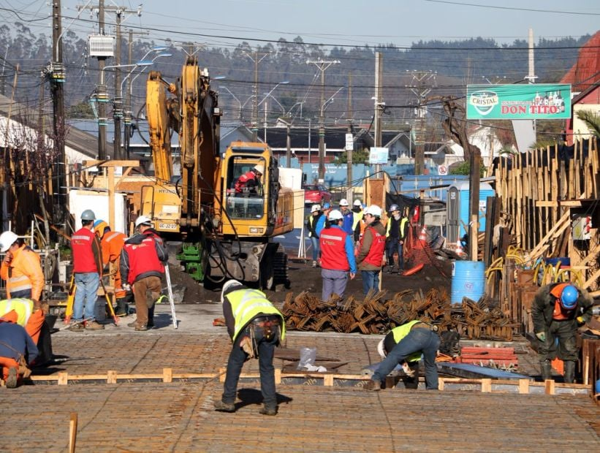
Gobierno Regional del BioBio │Unidad de Control
PROGRAMA DE INVERSIÓN REGIONAL
Gasto Devengado Tercer Trimestre│ Según Sector y Territorios

Slide 44
Análisis Iniciativas Aprobadas por el Consejo Regional año 2024 e Histórico
Cuarto Trimestre año 2024

Slide 45
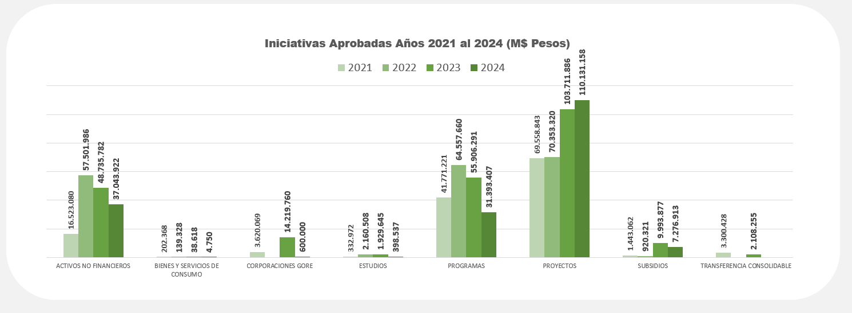
RECURSOS APROBADOS CORE │ Recursos Aprobados CORE Histórico
Financiamiento CORE Años 2021 al 2023 (M$ Pesos)
M$136.549.675
Año 2021
Nro Iniciativas 267
M$195.633.123
Año 2022
Nro Iniciativas 402
M$236.605.496
Año 2023
Nro Iniciativas 456
M$186.847.937
Año 2024
Nro Iniciativas 198
NOTA: los valores totales pueden tener variación, como resultado de los procesos de reevaluación de las iniciativas.
Fuente: Base Consolidada FNDR – DIPIR “Histórico”

Slide 46
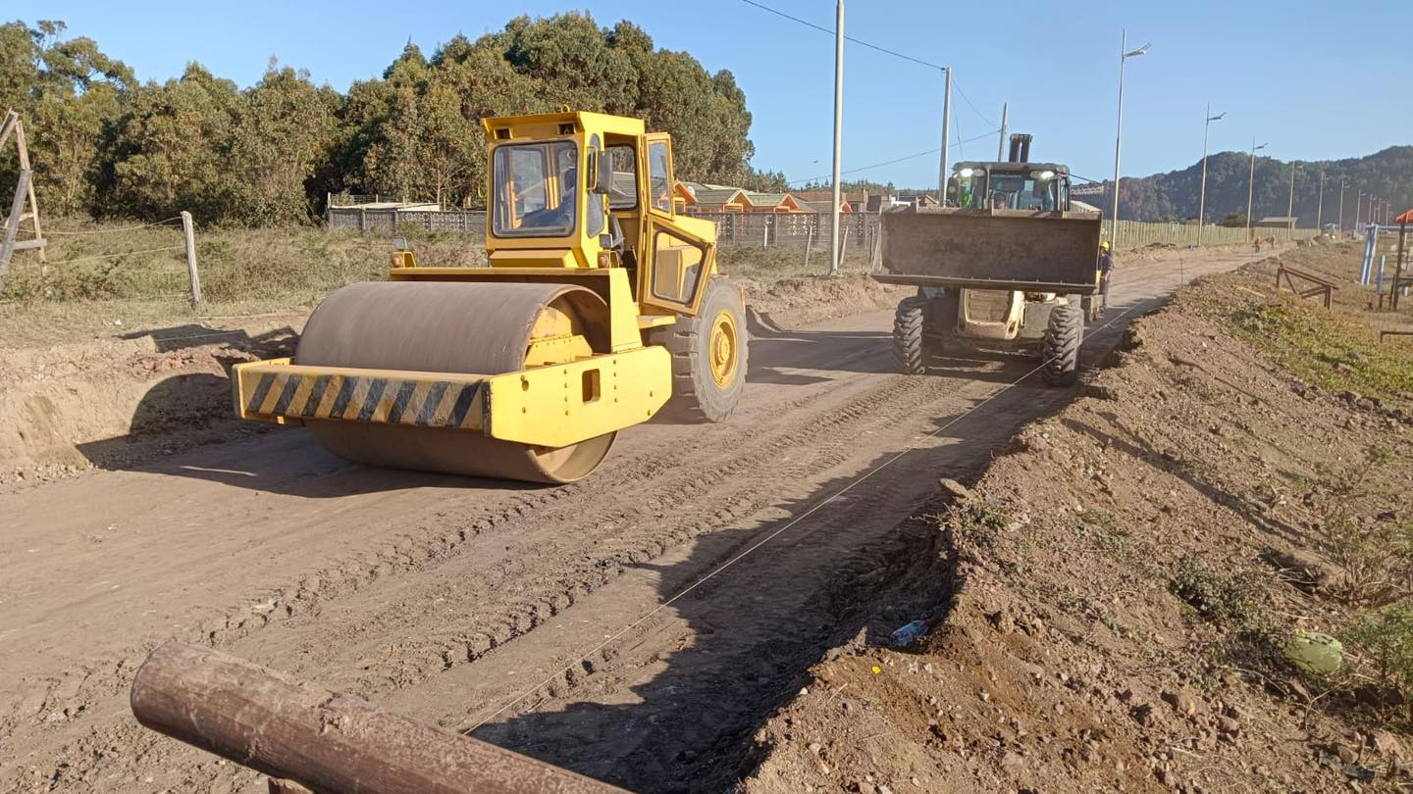
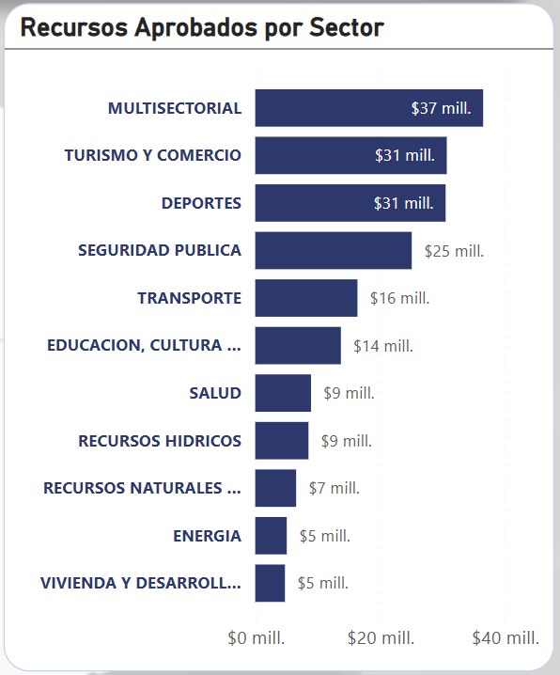
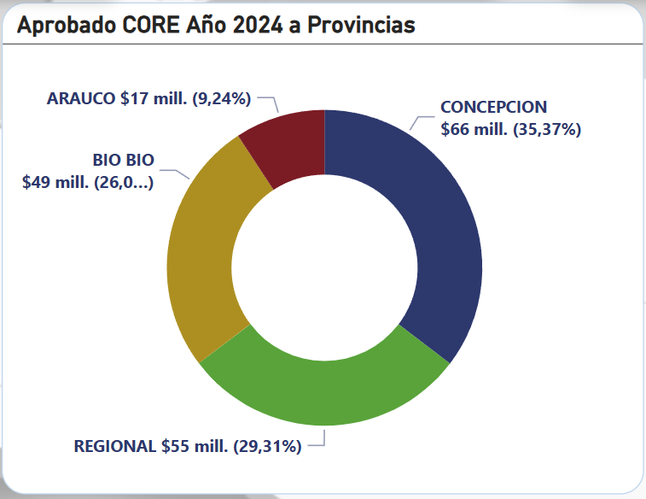
RECURSOS APROBADOS CORE │ Análisis Recursos CORE Aprobados 2024
Financiamiento CORE al 30 septiembre 2024
M$186.847.937
198
Iniciativas

Slide 47
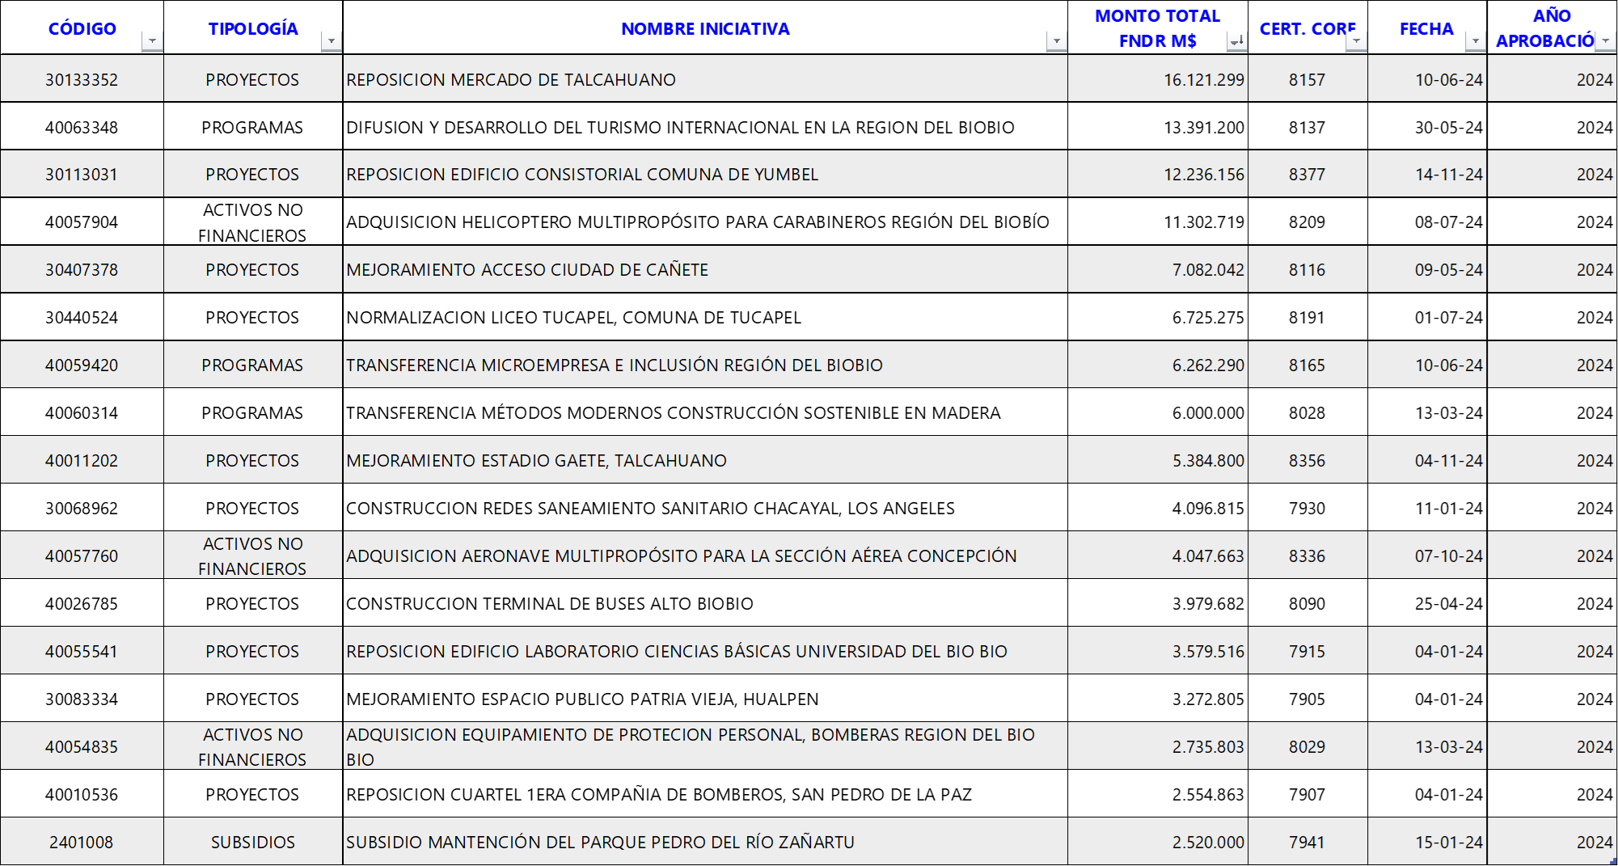
RECURSOS APROBADOS CORE │ Principales iniciativas aprobadas año 2024
Principales Iniciativas Financiadas por el Consejo Regional Tercer Trimestre 2024

Slide 48
Seguimiento Licitaciones
Cuarto Trimestre año 2024

Slide 49
ESTADOS DE PROCESOS LICITATORIOS PROGRAMA DE FUNCIONAMIENTO
4° TRIMESTRE
ID LICITACIÓN | NOMBRE LICITACIÓN | ESTADO LICITACIÓN | FECHA PUBLICACIÓN
831-26-LE24 | Mantención puertas automáticas de acceso | Adjudicada a uno o varios proveedores | 20-11-2024 17:21
831-24-LQ24 | SERVICIOS DE ASEO GOBIERNO REGIONAL DEL BIOBIO | Adjudicada a uno o varios proveedores | 12-12-2024 16:04
831-25-LP24 | PLATAFORMA TECNOLÓGICA | Cerrada a recibir más ofertas | 11-11-2024 10:46
831-28-LE24 | CONTRATAR EL SERVICIO DE TELEFONÍA CELULAR E INTER | Adjudicada a uno o varios proveedores | 29-11-2024 9:19
831-30-LQ24 | SERVICIO DE DISEÑO SUMINISTRO Y MONTAJE ALARMA. | Sin ofertas recibidas | 05-12-2024 15:29

Slide 50
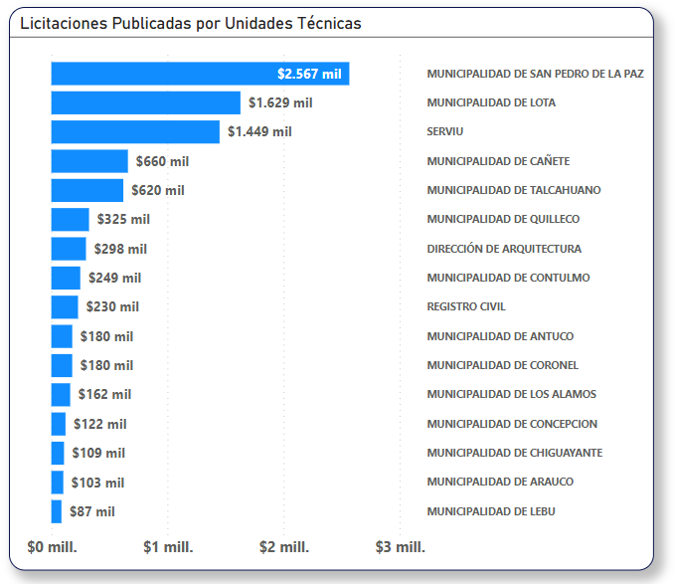
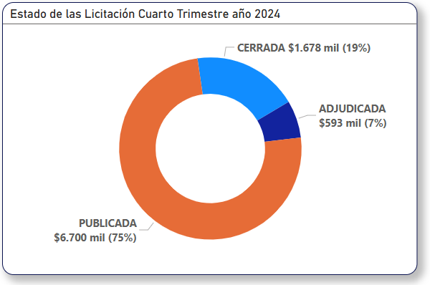
ESTADOS DE PROCESOS LICITATORIOS PROGRAMA DE INVERSIÓN REGIONAL
CONTEXTO
4° TRIMESTRE
Fuente: Información entregada por DIPIR en Acta de Entrega Administración , cuarto trimestre al 30.11.2024

Slide 51
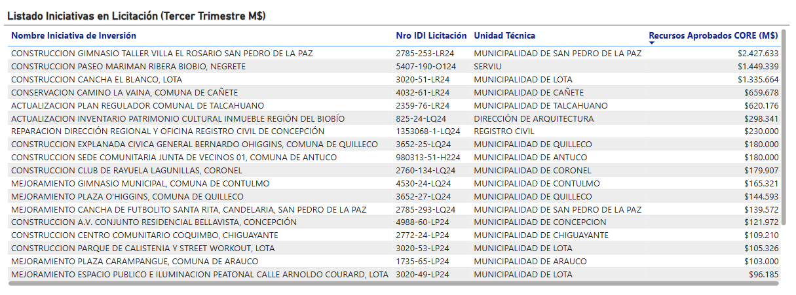
ESTADOS DE PROCESOS LICITATORIOS PROGRAMA DE INVERSIÓN REGIONAL
4° TRIMESTRE

Slide 52
RECLAMACIONES DE TERCEROS CONTRATADOS PROGRAMA DE FUNCIONAMIENTO
3° TRIMESTRE
CONTEXTO
No hay reclamaciones para el tercer trimestre.
“La unidad de control deberá informar al gobernador regional y al consejo regional sobre las reclamaciones de terceros que hayan sido contratados por el gobierno regional para la adquisición de activos no financieros o la ejecución de iniciativas de inversión dentro de la región, o de servicios públicos o instituciones receptoras de transferencias establecidas en convenios con el gobierno regional”.

Slide 53
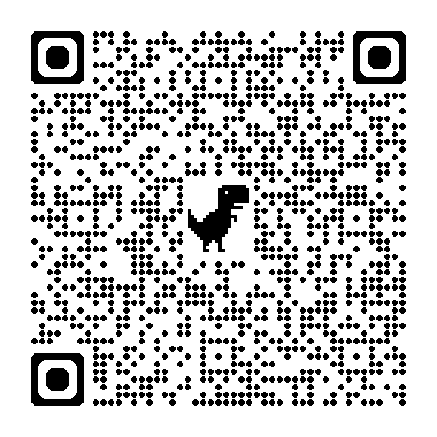
DESCARGAR PRESENTACIÓN Y ANEXOS
www.goredelosrios.cl
VALDIVIA, 31 DE JULIO DE 2023
JUAN CARLOS VERAGUA SEGURA
JEFE UNIDAD DE CONTROL Y AUDITORÍA INTERNA

Slide 54
GRACIAS POR SU ATENCIÓN DATOS DE CONTACTO jveragua@gorebiobio.cl
www.goredelosrios.cl
VALDIVIA, 31 DE JULIO DE 2023
JUAN CARLOS VERAGUA SEGURA
JEFE UNIDAD DE CONTROL Y AUDITORÍA INTERNA

